Slide 1
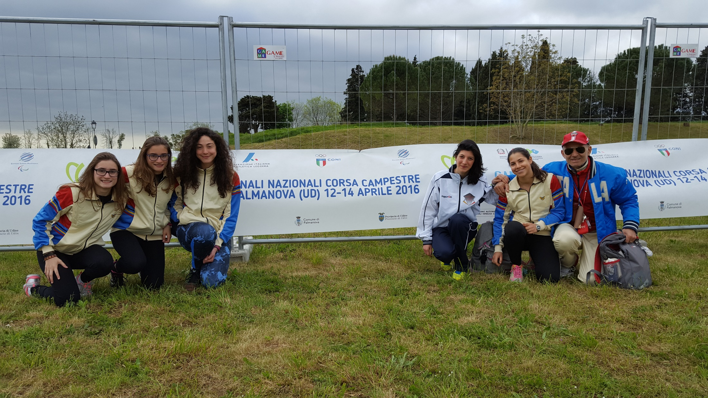

Campionati Studenteschi Corsa campestre Finale Nazionale
PALMANOVA UDINE 12-14 aprile 2016

